Slide 1

PREVENCIJA TRGOVANJA LJUDIMA
Znanstvena projektna konferencija, Osijek, 17.-18.1.2020.
Iva Vrebac

Slide 2
Kako protiv trgovanja ljudima?
Sveobuhvatni, interdisciplinarni, međusektorski pristup
Temeljen na međunarodnim ugovorima donesenim pod okriljem organizacija UN-a, VE, EU…
1. Ciljevi ove Konvencije su:
a) sprječavanje i suzbijanje trgovanja ljudima, uz istodobno jamčenje ravnopravnosti spolova,
b) zaštita ljudskih prava žrtava trgovanja ljudima, osmišljavanje sveobuhvatnog okvira za pružanje zaštite i pomoći žrtvama i svjedocima, uz zajamčenu ravnopravnost spolova, kao i osiguranje učinkovite istrage i kaznenog progona,
c) promicanje međunarodne suradnje u suzbijanju trgovanja ljudima.
(Konvencija vijeća europe o suzbijanju trgovanja ljudima)

Slide 3

Trgovanje ljudima
Pomoć žrtvama trgovanja ljudima
Edukacija djelatnika
Prevencija trgovanja ljudima
Međunarodna suradnja – regionalna suradnja
Edukacija volontera

Slide 4
Prevencija…
1 dolar u prevenciji štedi 30 do 5000 dolara u liječenju i oporavku
Zaštita ljudskih prava i sprječavanje ljudske patnje!
Prevencija trgovanja ljudima podrazumijeva rad s mnogim karikama u lancu
  potencijalne žrtve,
  potencijalni korisnici usluga (profit)
  osobe u sustavu pomoći i podrške,
  potencijalni svjedoci

Slide 5
Što radimo?
Radionice unutar odgojno-obrazovnog sustava
Izrada i distribucija edukativnog materijala
Mediji i društvene mreže
Treninzi za volontere i djelatnike
Suradnja i razmjena iskustava
Javna događanja
Sigurna mjesta

Slide 6
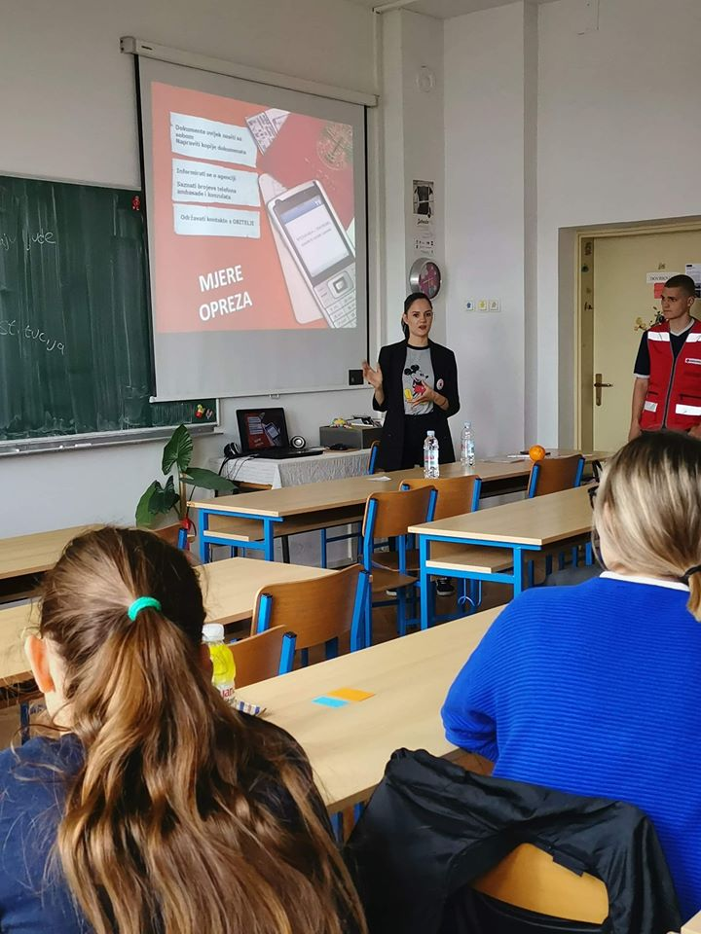

1. Radionice unutar odgojno-obrazovnog sustava
Osnovne škole – Humane vrednote 2001.
Srednje škole
Vrtići
Fakulteti
Prilagodba uzrastu
Različite metode
Prilagodba specifičnosti skupine

Slide 7
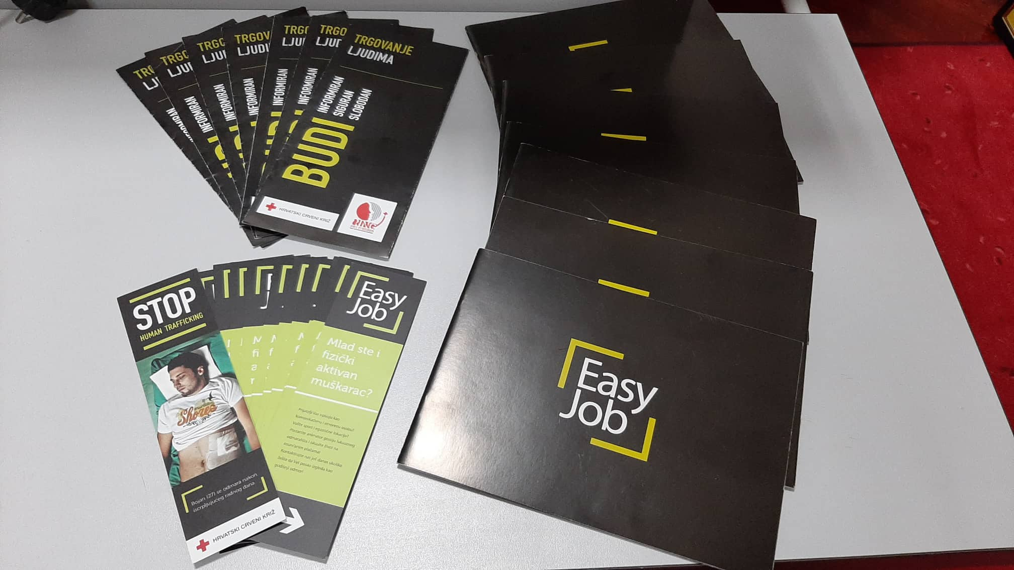
2. Izrada i distribucija edukativnog materijala
Pamtilice, plakati, bookmarkeri, brošure
Aerodromi, granični prijelazi, škole, migrantske rute, prihvatilište za tražitelje azila

Slide 8
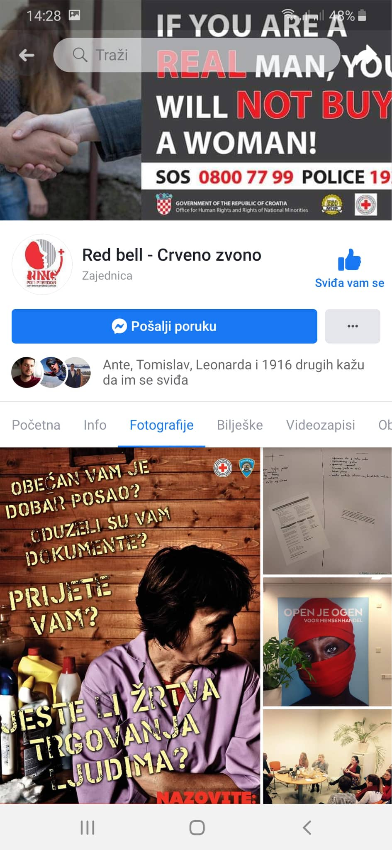
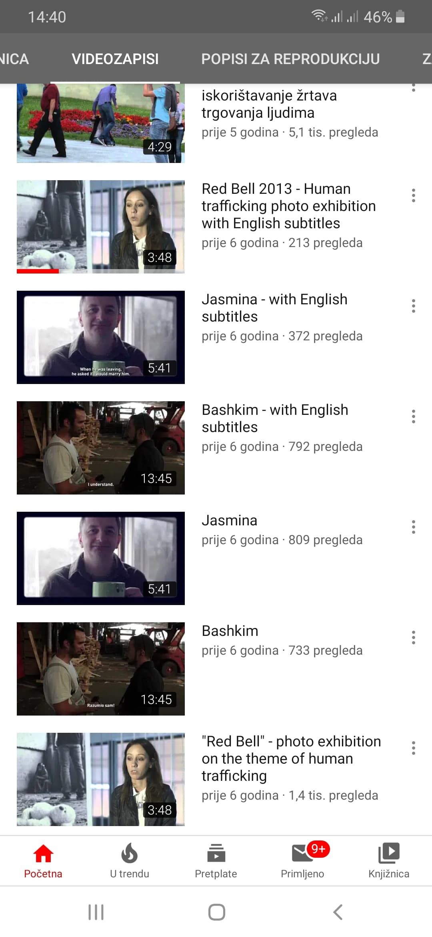
3. Mediji i društvene mreže
Sudjelovanje u informativnim emisijama
Facebook, Instagram
Youtube
Red bell

Slide 9
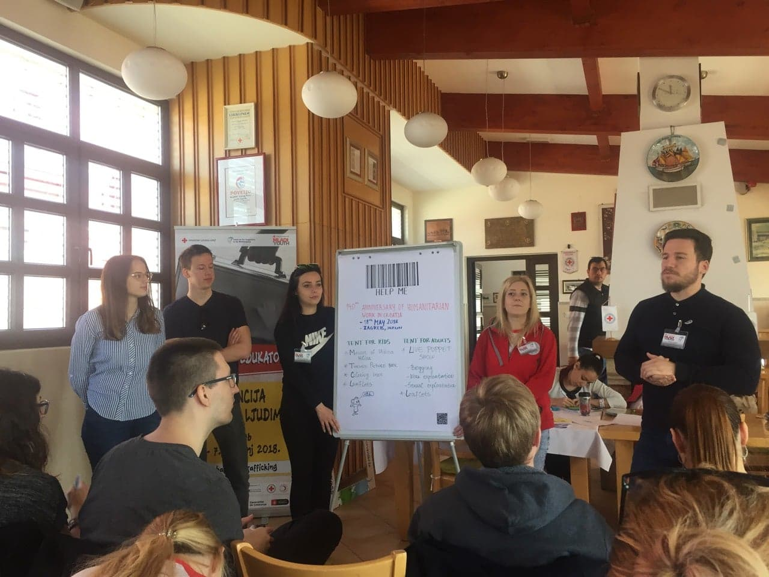
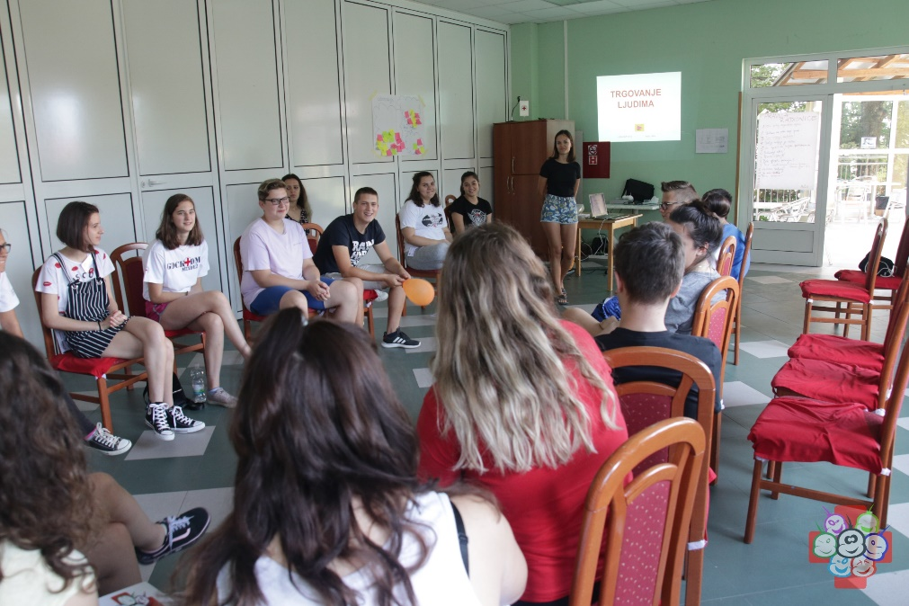
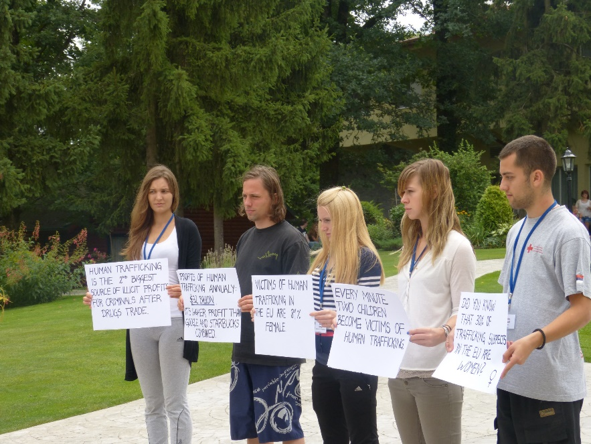
4. Treninzi za volontere i djelatnike
Hrvatski Crveni križ – trendovi, primjeri, ranjive skupine
Edukacije na lokalnoj razini – kampovi, ljetne škole, vikend seminari
Sudjelovanje na konferencijama i okruglim stolovima
Sudjelovanje na edukacijama drugih organizacija i institucija

Slide 10
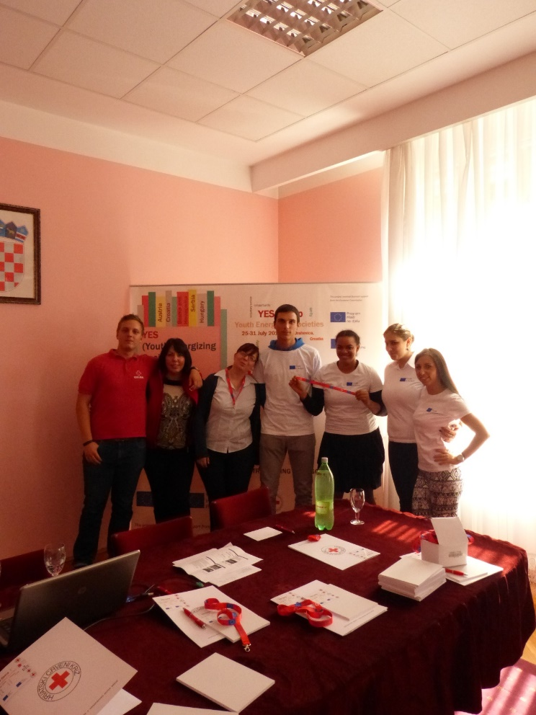
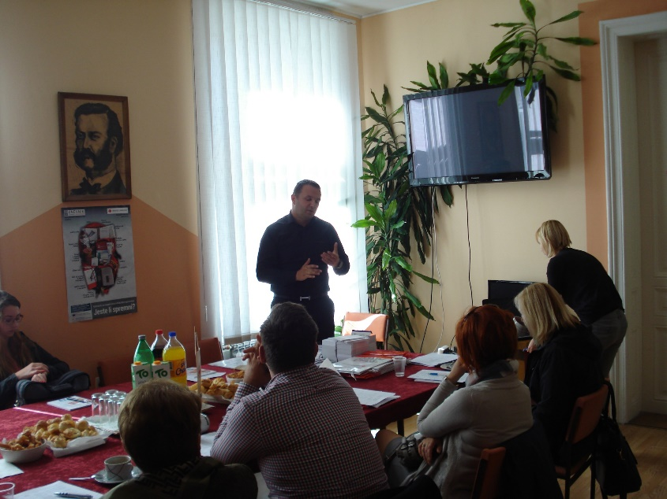
5. Suradnja i razmjena iskustava
Međunarodni pokret Crvenog križa i Crvenog polumjeseca
Međunarodne mreže
Suradnja s drugim lokalnim društvima
Suradnja s partnerskim organizacijama i institucijama (PU, CNZD, Savjet mladih Grada Osijeka, Savjet mladih OBŽ, AMPEU, škole, vrtići, fakulteti)

Slide 11
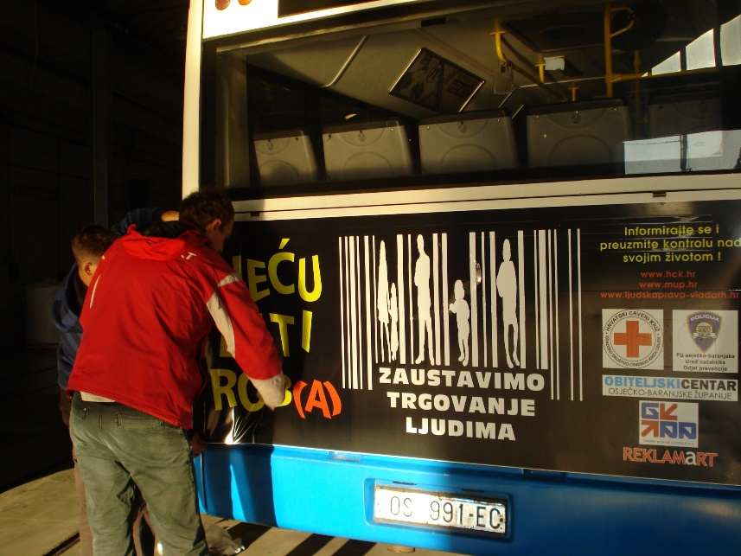
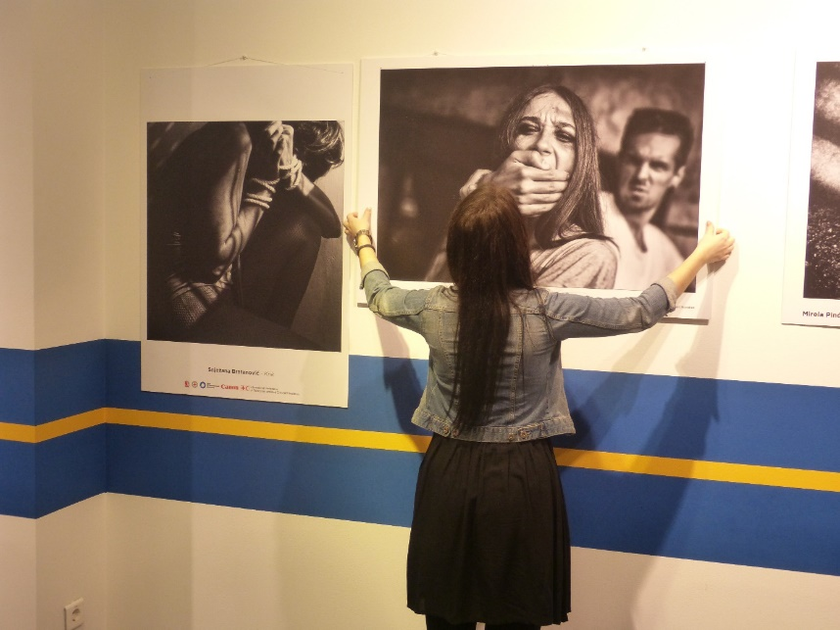
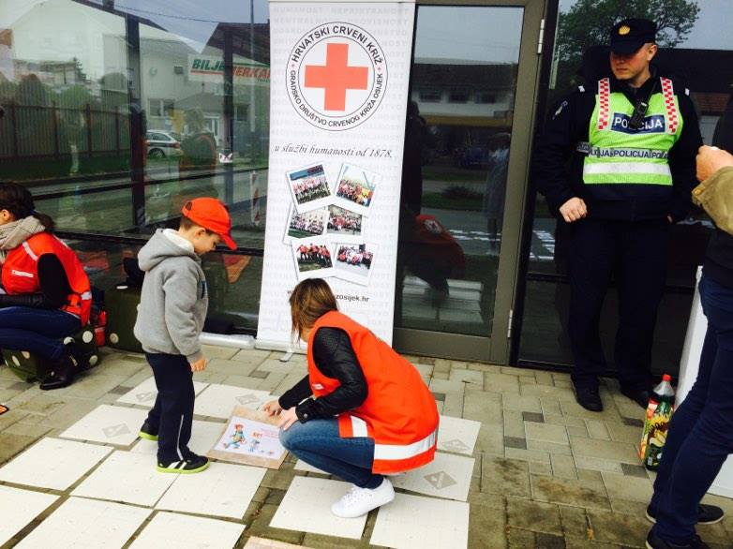
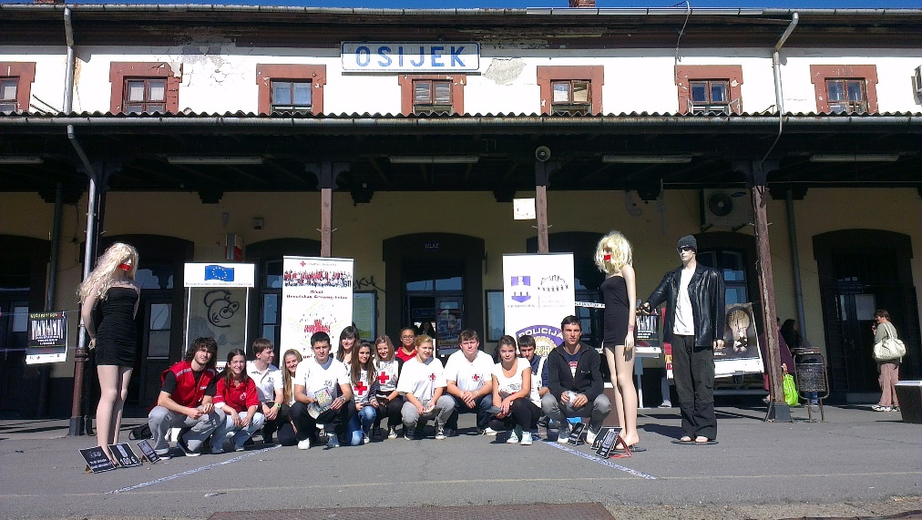
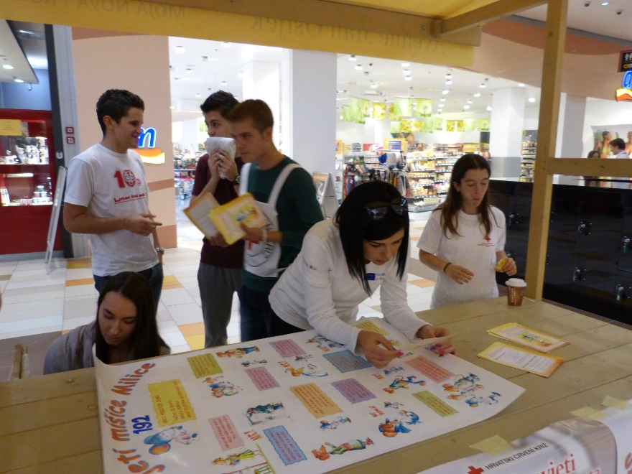
6. Javna događanja
Izložbe
Obilježavanje važnih datuma
Performansi
Projekcije filmova

Slide 12

7. Sigurna mjesta

Slide 13
Mjere opreza
Na razgovoru za posao:
Temeljito se raspitajte o svim detaljima posla i zatražite da vam se predoči i objasni ugovor koji mora biti jasan, napisan na vašem jeziku i koji mora sadržavati:
- ime države i grada u kojem ćete raditi te ime i adresu agencije preko koje se zapošljavate;
- ime poslodavca te njegovu adresu i broj telefonske fiksne linije (ne samo broj mobilnog telefona!);
- dužinu trajanja ugovora;
- posljedice raskida ugovora.
Ugovor mora biti jasno napisan u četiri primjerka, dva na stranom jeziku i dva na vašem jeziku. Po jedan primjerak od svakog ugovora ostaje vama.

Slide 14
Mjere opreza
Prije polaska:
Stupite u kontakt s poslodavcem i detaljno se raspitajte o poslu koji ćete obavljati!
Obavezno naučite osnovne fraze jezika zemlje u kojoj ćete raditi!
Nabavite vodiče, planove gradova, adrese za kontakt (policija, konzularnim uredima RH…)
Napravite kopiju svih dokumenata i čuvajte ih kod sebe!
Roditeljima i prijateljima ostavite:
- kopiju putovnice, vize, ugovora i fotografiju
- adresu i broj telefona prebivališta u inozemstvu
- adresu i broj telefona prijatelja u zemlji u koju putujete
Za rad u inozemstvu potrebna vam je radna dozvola. Zatražite je osobno!

Slide 15
Mjere opreza
Kada krenete na put:
Ne odvajajte se od putovnice i nemojte je davati nikome osim ovlaštenim službenicima
Nitko nema pravo zadržavati vaše dokumente!
Ako putujete u grupi upoznajte se sa suputnicima
Obratite pažnju na putove i granične prijelaze tijekom puta!
Održavajte redovne kontakte s obitelji i prijateljima!

Slide 16
Mjere opreza
U inozemstvu:
Kad doputujete u zemlju u kojoj ćete raditi, prijavite boravak u konzulatu ili veleposlanstvu svoje države!
Održavajte redovne kontakte s obitelji i prijateljima u domovini!

Slide 17


